Slide 1
ÖZEL YETENEKLİ ÖĞRENCİLER VE BİLİM VE SANAT MERKEZLERİNE (BİLSEM) ÖĞRENCİ YÖNLENDİRİRKEN DİKKAT EDİLMESİ GEREKENLER
ERENLER
REHBERLİK VE ARAŞTIRMA MERKEZİ

Slide 2
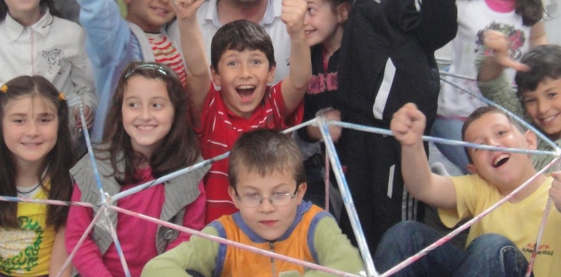
Özel Yetenekli Birey
Zeka, yaratıcılık, sanat, liderlik kapasitesi veya özel akademik alanlarda, yaşıtlarına göre yüksek düzeyde motivasyon, performans gösterdiği uzmanlar tarafından belirlenen çocuk/öğrencilerdir (BİLSEM Yönergesi, 2007).

Slide 3
Toplumu oluşturan bireylerin;
%95’inin normal zeka,
%3’ünün normal zekanın altı,
% 2’sinin yetenekli olduğu kabul edilmektedir.
Marland Raporu (1972)

Slide 4
Özel Yetenekli Birey
YETENEK
YARATICILIK
ÖZEL
YETENEK
MOTİVASYON

Slide 5
Özel Yetenek
Yaratıcılık
Motivasyon
Nasıl Gözlemlenir?

Slide 6
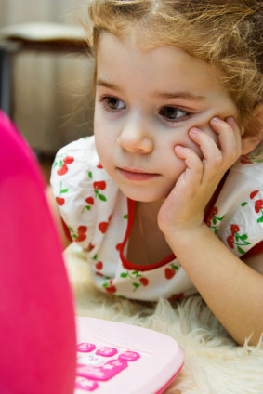
Özel Yetenek
Yüksek düzeyde soyut düşünebilme
Sözel ve sayısal mantık yürütme
Uzamsal ilişkiler, bellek ve sözcük akıcılığı
Yeni durumlara uyum gösterme ve yön verme
Bilgilerin hızlı, sağlıklı ve seçici olarak hatırlanması
Genel yeteneklerin çeşitli birleşimlerini sanat, liderlik, yönetim gibi performans alanlarına uygulayabilme kapasitesi

Slide 7
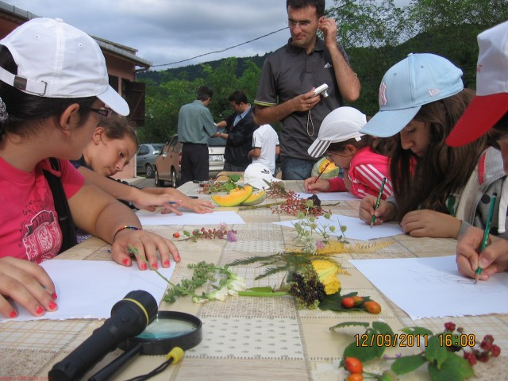
Yaratıcılık
Düşüncelerin akıcı, esnek ve özgün olması
Deneyime açık olma
Başkalarının düşünce ve ürünlerindeki yeniliğe ve değişikliğe karşı alıcı olma
Ayrıntıya, düşünce ve maddelerin estetik niteliklerine duyarlı olma

Slide 8
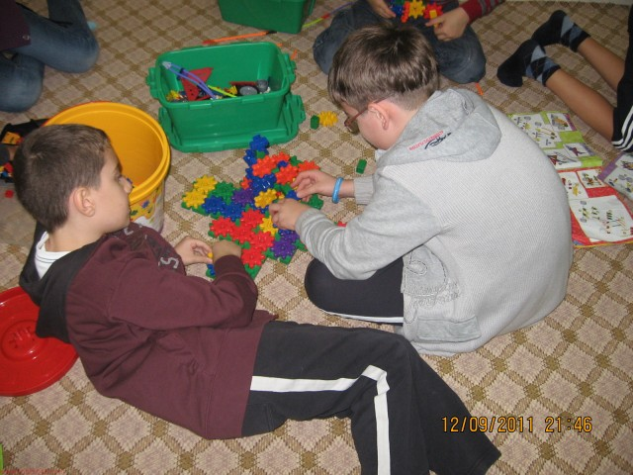
Motivasyon
Belirli bir problem veya çalışma alanına karşı yüksek düzeyde ilgi, heves, hayranlık, bağlılık duyma kapasitesi,
Azimli, sabırlı, kararlı olma, çok çalışabilme ve kendini belirli bir işe adayabilme kapasitesi,
Önemli bir işin üstesinden gelebileceğine
ilişkin özgüvene ve
başarma güdüsüne sahip olma.

Slide 9
Özel Yetenekli Birey
21. yüzyılın bilgi ve yaratıcılığa dayalı rekabet dünyasında özel yetenekliler bilim, teknoloji, sanat, iş ve hizmet alanlarında, genel anlamda uygarlığa katkıda bulunabilecek bireylerdir.
Dünyadaki hızlı değişimler; eğitim ve iş piyasasında yaratıcı ve problem çözme yeteneği güçlü bireylerin önemini daha da arttırmaktadır.

Slide 10
Zihinsel Özellikleri
Çeşitli alanlarda özel yetenekleri vardır.
Yoğun motivasyon gösterebilirler.
Gelişim basamaklarını yaşıtlarından önce tamamlarlar.
Sürekli soru sorarlar, meraklıdırlar.
Ayrıntılara dikkat ederler.
Kendisinin seçtiği konuda veya ilgi alanlarında bağımsız çalışabilirler.
Çabuk ve kolay öğrenirler, kavrama ve akılda tutma süreleri yüksektir.
Birbirini takip eden konular, olaylar dizisi karşısında sonraki adımı tahmin edebilirler.
Derin ve geniş ilgi alanlarına sahiptirler.
Bir alanda öğrendiği konu ile bir başka alanda öğrendiği onu arasında akla yatkın ilişkiler kurabilirler.
Kelime dağarcıkları zengindir.

Slide 11
Zihinsel Özellikleri
Kelimeleri doğru telaffuz eder, yerli yerinde kullanırlar.
Akıcı bir konuşmaları vardır.
Bildiklerini, düşündüklerini yaşıtlarından daha iyi ifade edebilirler.
Bir öykünün ya da paragrafın ana fikrini yaşıtlarından daha çabuk bulup çıkarırlar.
Neden sonuç ilişkilerini ve benzerliklerini yaşıtlarından daha çabuk ayırt ederler.
Karmaşık ve zor problemlerden hoşlanır ve yaşıtlarının çözemediği problemleri çözebilirler.
Ders başarıları yüksektir.
Eleştirebilme yetenekleri yüksektir.
Orijinal, yaratıcı ve girişkendirler.
Başarılı oldukları alanda yüksek performans ve potansiyel kabiliyetlerini tek başına veya birleştirerek kendilerini gösterirler.

Slide 12
Sosyal Alandaki Özellikleri
Kendilerine güvenir, kolaylıkla sorumluluk alabilirler.
Yeni ve değişik durumlara kolay ve çabuk uyarlar.
Sosyal etkinliklere katılmaktan hoşlanırlar.
Duyarlıdırlar; empati yetenekleri gelişmiştir.
Grup içinde lider olurlar.
Grubun ilerisindedirler; yetişkinlerle iletişime girmeyi tercih ederler.
Başkalarıyla kolayca işbirliği yaparlar.
Genelde alçak gönüllüdürler; başkalarına yardım etmekten hoşlanırlar.
Sınıf arkadaşları tarafından yeni fikir, bilgi kaynağı ve grup lideri olarak görülürler.

Slide 13
Sosyal Alandaki Özellikleri
Okula severek giderler.
Çalışkandırlar; amaçlarına ulaşmaktan ve
başarıdan zevk duyarlar.
Güçlü bir konsantrasyona sahiptirler.
Azimli ve sabırlıdırlar.
Sorumluluk duyguları gelişmiştir. Sorumluluk almayı çok ister ve bunu yerine getirmekten hoşlanırlar.
Espri yetenekleri vardır; fıkra anlatmaktan hoşlanırlar.
Yaratıcı öyküler anlatır ya da yazarlar.
Değişik konularda okur ve zor metinleri okumaktan keyif alırlar.
Sosyal problemlerde araştırma, uygulama, hipotez oluşturma anlamlı sonuçlara varma, yazılı ya da sözlü sunuların sonuçlarını etkin bir biçimde düzenleme yeteneğine sahiptirler.

Slide 14
Müzik Alanındaki Yetenek Özellikleri
Ritim ve melodiye diğer çocuklardan fazla tepkide bulunurlar.
Müzik parçaları bestelemeye büyük istek ve çaba gösterirler,
Başkaları şarkı söylerken onlara katılmaktan hoşlanırlar.
Duygu ve düşüncelerini anlatmak için sık sık müziği araç olarak kullanırlar.
Çeşitli müzik aletleri ile ilgilenir, onları çalmayı denerler.
Dinlediği şarkıyı kısa zamanda öğrenir, anlamlı ve uygun şekilde söylerler.

Slide 15
Resim Alanındaki Yetenek Özellikleri
Çeşitli konularda ve diğer çocukların yaptığından değişik çizimler yaparlar.
Resimlere derinlik verir ve parçalar arasında uygun oranlar kullanırlar.
Resim yapmayı ciddiye alır ve bundan haz duyar ve buna çok zaman harcarlar.
Diğer insanların yaptığı resim çalışmalarına ilgi duyarlar.
Diğerlerinin eleştirilerinden hoşlanır ve yeni şeyler öğrenirler.
Resmi kendi yaşantılarını ve duygularını ifade etmek için başarılı bir şekilde kullanırlar.
Çamur, sabun ve plastilin vb. yumuşak gereçlerle üç boyutlu figürler yapmaya özel bir ilgi gösterirler.

Slide 16
Matematik Alanındaki Yetenek Özellikleri
Verilerin ele alınmasında, düzenlenmesinde göze çarpan yeteneğe sahiptirler.
Orijinal yorumlar yaparlar, zihinsel işlevselliğe sahiptirler.
Yazılı iletişimden ziyade sözlü iletişimi tercih ederler.
Aynı problemi farklı yöntemlerle çözebilirler.
Olağan dışı matematiksel işlemler yapar, gayret gerektiren olağandışı problemler sorarlar.
Problemi kısa sürede çözer, uygulamaya, analize, senteze ve değerlendirmeye odaklanırlar.
Matematiği başka kategorilere entegre edebilirler.
Yanlış ve doğruyu seçme güçleri fazladır.
İlgisiz gibi görünen işlemler arasında ilgi kurarlar.

Slide 17
Fen Alanındaki Yetenek Özellikleri
Fikir ve hipotezleri test etmeye yönelik deneyler yaparlar.
Fen ve teknik araçları kullanabilir ve bunlara vakıf olurlar.
Yerinde ve yeterli veri seçer, bunlardan çıkarımlar yaparlar.
Fikirleri hem niceliksel hem de niteliksel ifade edebilirler.
Fen bilgisini toplumsal değişim için kullanır ve uygularlar.
Bilimsel gözlem, veri toplama ve yorum yapma becerileri vardır.
Problemlere yönelik duyarlılığa, yeni fikirler geliştirme yeteneğine ve değerlendirme yeteneğine sahiptirler.
Yüksek düzeyde mekanik düşünme yeteneğine sahiptirler, uzay ilişkilerine ilgi duyarlar.
Fen bilgisi konusunda otorite olan kaynakları tarar, fen raporlarını yorumlayarak bir ilgi zemini oluştururlar.

Slide 18
PARLAK MI?
ÖZEL YETENEKLİ Mİ?

Slide 19
P
A
R
L
A
K
Z
E
L
Ö
İlgilidir
Sorulara cevap verir
Yanıtları bilir
Dikkatini yoğunlaştırır.
Anlamı kavrar
Uyanıktır
Verilen işi tamamlar
İyi fikirleri vardır
Okuldan hoşlanır
Güçlü belleği vardır.
Öğrendiği kadarıyla mutlu olur
Düşünceleri anlar
Kolaylıkla öğrenir
Belli bir sırayla öğrenmekten hoşlanır
Yaşıtlarıyla olmaktan hoşlanır
Bilgiyi özümser.
Oldukça meraklıdır
Sorunun ayrıntılarını tartışır
Sorular sorar
Hem zihinsel hem fiziksel olarak katılır.
Varsayımlar ortaya atar
Keskin gözlem yapar
Projeler oluşturur
Alışılmamış tuhaf fikirleri vardır
Öğrenmeden hoşlanır
İsabetli tahminlerde bulunur
Çok fazla özeleştiri yapar.
Verilenleri zaten bilmektedir
Büyük yaştakileri ve yetişkinleri arkadaş olarak seçer
Bilgiyi değiştirip uygular

Slide 20
BİLSEM’E Öğrenci Yönlendirirken Dikkat Edilmesi Gereken
Ülkemizde ,% 2 ile %3 arasında çocuğun
özel yetenekli olduğu tahmin edilmektedir.
DİKKAT: Ancak öğretmenlerimizin sınıflarında Bilim ve Sanat Merkezine aday gösterecek öğrenciler in bulunmama ihtimali de vardır.

Slide 21
BİLSEM SEÇİMİNİN AŞAMALARI
(3. ve 4. Sınıflar)
2015-2016 Eğitim-Öğretim yılında ilkokul 1. 2. 3. ve 4. sınıf öğrencileri genel zihinsel, resim ve müzik yeteneği alanlarında sınıf öğretmenleri tarafından aday gösterilecektir.
1
2
Aday gösterdiğiniz öğrencilerin genel zihinsel, resim ve müzik alanında yaşıtlarının ilerisinde olan, sürekli soru soran, kolay ve çabuk öğrenen, yaratıcı öğrenciler olmaları önemlidir.
3
Öğrencinin akademik başarısı aday göstermeniz için tek koşul olmayabilir.
Öğrencilerin ve ailelerinin grup taraması ve bireysel incelemelerde seçilmemelerinden kaynaklı olumsuzluklar yaşamamaları için hem aday göstermelerinde hem de gözlem formlarını doldururken gerekli hassasiyetin (kişisel gizlilik) gösterilmesi sürecin sağlıklı işlemesi açısından önemlidir.
4

Slide 22
5
Sınıf öğretmenleri aday gösterecekleri öğrencileri en fazla iki yetenek alanından aday gösterebilecektir.
İlinizdeki rehber öğretmenler tarafından 1. 2. 3. ve 4. sınıf öğretmenlerine özel yeteneklilerin özellikleri ve tanılama süreci ile ilgili bilgilendirme 05 Ekim-06 Kasım 2015 tarihleri arasında yapılacaktır.
6
7
Aday gösterilen öğrencilerin sınav giriş ücretlerinin (35 TL) veliler tarafından banka hesabına yatırılması ve gözlem formlarının e-okul sisteminden doldurulması gerekmektedir. 09 – 27 Kasım 2015
8
Aday gösterilen ve gözlem formu doldurulan öğrencilerin http://www.meb.gov.tr internet adresinden yayımlanması
06 Ocak 2016

Slide 23
9
Öğrencilerin sınav giriş belgelerini bağlı bulundukları okul müdürlüklerine onaylattırılması 26 Ocak – 12 Şubat 2016
10
Grup Tarama Sınavı ( Pazar Saat:10.00 ) 14 Şubat 2016
11
Grup tarama sınav soru ve cevap anahtarının http://www.meb.gov.tr internet adresinden yayımlanması 16 Şubat 2016
12
Grup tarama sınav sonuçlarının http://www.meb.gov.tr adresinden yayımlanması 09 Mart 2016

Slide 24
Bireysel değerlendirme için hak kazanan öğrencilerin randevularının İl Tanılama Komisyonu tarafından düzenlenmesi ve velilere duyurulması
21 – 30 Mart 2016
13
14
Bireysel değerlendirmelerin yapılması 04 Nisan – 24 Haziran 2016
15
Bireysel değerlendirme sonuçlarının Özel Eğitim ve Rehberlik Hizmetleri Genel Müdürlüğü’ne bildirilmesi 27 Haziran – 16 Temmuz 2016
16
Bireysel inceleme sonucu “Bilim ve Sanat Merkezleri” ne yerleşme hakkı kazanan öğrencilerin www.meb.gov.tr adresinden duyurulması
10 Ağustos 2016

Slide 25
BİLİM VE SANAT MERKEZLERİNE ADAY GÖSTERME 3. ve 4. Sınıf Düzeyi
3. ve 4. sınıf düzeyinde olup aday gösterilen ve Bilim ve Sanat Merkezi Grup Tarama Sınavına girecek öğrencilerin velileri tarafından 35.00 TL sınav ücretini 09 Kasım - 27 Kasım 2015 tarihleri arasında “Kurumsal Tahsilat Programı” aracılığıyla T.C. Ziraat Bankası, Türkiye Vakıflar Bankası ve Türkiye Halk Bankası şubelerinden herhangi birine yatırmaları gerekmektedir.
3. ve 4. sınıf düzeyinde olup sınıf öğretmenleri tarafından aday gösterilen ve belirtilen banka hesaplarına ücretlerini yatıran öğrencilerin yetenek alanlarına göre (resim, müzik, genel yetenek) gözlem formları 09 Kasım - 27 Kasım 2015 tarihleri arasında e-okul sistemi üzerinden Şekil 1 ‘deki aşamalar izlenerek doldurulacaktır.
Bir öğrenci en fazla iki yetenek alanından aday gösterilebilecektir. Örneğin; genel yetenek- resim, genel yetenek-müzik, resim-müzik.
Gözlem formlarında her yetenek alanı için ortak soruların yanında öğrencinin aday gösterildiği yetenek alanındaki becerisini ölçen sorular ayrı ayrı doldurulacaktır.
3 ve 4. sınıfa devam edip yetenek alanlarına göre aday gösterilen ve e-okul sistemi üzerinden gözlem formu doldurulan öğrencilerden merkezi sınava girecek olanların listesi 06 Ocak 2016 tarihinde http://www.meb.gov.tr internet adresinden yayınlanacaktır.

Slide 26
GRUP TARAMA SINAVININ UYGULANMASI
1.ve 2. sınıf düzeyindeki öğrenciler ile 3. ve 4. sınıf düzeyindeki öğrenciler için yapılacak grup tarama sınavı uygulama tarihi ve uygulanış şekli bakımından farklılık göstermektedir.
ÖNEMLİ: Bilim ve Sanat Merkezleri için resim, müzik ve genel zihinsel yetenek alanlarından aday gösterilen öğrencilerin hepsi grup tarama sınavına gireceklerdir. Grup tarama sınavına girmeyen öğrenciler bireysel değerlendirmeye alınmayacaklardır.

Slide 27
3.ve 4. SINIF DÜZEYİ
3. ve 4. sınıf düzeyi için Grup Tarama Sınavı Bakanlığımızın Ölçme ve Değerlendirme Genel Müdürlüğü tarafından merkezi sınav şeklinde uygulanacaktır.
3. ve 4. sınıf düzeyinde olup merkezi sınava girecek öğrencilerin sınav giriş belgeleri bağlı bulundukları okul müdürlüklerince 26.01.2016-12.02.2016 tarihleri arasında çıktısı alınarak onaylanacak ve öğrencilere verilecektir.
3. ve 4. sınıflar Bilim ve Sanat Merkezleri Grup Tarama Sınavı 14 Şubat 2016 tarihinde saat: 10.00’da 81 il ve ilçe merkezlerinde gerçekleştirilecektir.
Sınav soru ve cevap anahtarları 16 Şubat 2016 tarihinde http://www.meb.gov.tr adresinden yayımlanacaktır.
Sınav sonuçları 09 Mart 2016 tarihinde öğrenci kimlik numarası ve doğum tarihi ile birlikte http://www.meb.gov.tr adresinden öğrenilebilecektir.

Slide 28
3. VE 4. SINIF DÜZEYİ İÇİN YAPILAN MERKEZİ SINAVA GİRERKEN ADAYLARIN DİKKAT ETMESİ GEREKENLER
2016 BİLSEM Sınav Giriş Belgesi; Öğrenciler sınava sadece öğrenim gördükleri okul müdürlükleri tarafından onaylanmış sınav giriş belgesi ile gireceklerdir. Onaylı sınav giriş belgesi yanında olmayan öğrenciler sınava alınmayacaktır.
Öğrencilerin cep telefonu, telsiz, çağrı cihazı v.b iletişim araçları, databank, dizüstü bilgisayar, el bilgisayarı, cep bilgisayarı, saat fonksiyonu dışında fonksiyonu bulunan saat vb. her türlü bilgisayar özelliği olan cihazlar vb. teçhizat, fotoğraf makinesi, kamera vb. cihazlar ile sınav binasına girmelerine engel olunarak, anılan cihazlar ile gelenler bina içine alınmayacaklardır.

Slide 29
GRUP TARAMA SINAV SONUÇLARININ HESAPLANMASI
3. ve 4. sınıflar için yapılan grup tarama sınavının değerlendirilmesi 300 puan üzerinden yapılacak, yanlış cevaplar doğruyu götürmeyecektir.
Cevap anahtarında hata olması ve bu hususun komisyon kararı ile belirlenmesi sonucunda, soru/sorular iptal edilmeyecek, hatalı olan soru/soruların doğru şıkları dikkate alınmak suretiyle değerlendirmeye bu soru/sorular dâhil edilecektir.

Slide 30
SINAV İTİRAZLARI
Öğrenciler sınav sorularına ve sınav uygulamasına ilişkin itirazlarını soru ve cevap anahtarının http://www.meb.gov.tr adresinde yayımlandıktan sonra en geç 5 (beş) gün içerisinde, sınav sonuçlarına ilişkin itirazlarını ise sonuçların öğrencilere duyurulmasından itibaren en geç 3 (üç) iş günü içerisinde Özel Eğitim ve Rehberlik Hizmetleri Genel Müdürlüğü’ne yapacaklardır.
Öğrenciler, itiraz başvurularını Destek Hizmetleri Genel Müdürlüğüne bağlı Döner Sermaye İşletmesine ait T.C. Ziraat Bankası, Türkiye Vakıflar Bankası ve Türkiye Halk Bankası şubelerinden herhangi birine 20 TL (Yirmi TL KDV Dahil) itiraz ücreti yatırarak alınan banka dekontu ve sınav adının yazılı olduğu dilekçeyle yapacaklardır.

Slide 31
BİREYSEL DEĞERLENDİRMELER
Grup tarama sınav sonuçları açıklandıktan sonra sınav performansları dikkate alınarak öğrenciler yetenek alanlarına (resim, müzik, genel zihinsel yetenek) göre bireysel değerlendirmeye alınacaktır.

Slide 32
BİREYSEL DEĞERLENDİRMELER
3.ve 4. SINIF DÜZEYİ
3. ve 4. Sınıflar için, grup tarama sonuçları açıklandıktan sonra İl Tanılama Komisyonu tarafından öğrencilerin 21 – 30 Mart 2016 tarihleri arasında yetenek alanlarına göre randevularının düzenlenip, öğrencilerin okullarına duyurusu yapılacaktır.
3. ve 4. Sınıflar için yetenek alanlarına göre bireysel incelemelerinin 04 Nisan - 24 Haziran 2016 tarihleri arasında yapılarak 27.06.2016- 16.07.2016 tarihleri arasında sonuçlar Özel Eğitim ve Rehberlik Hizmetleri Genel Müdürlüğü’nün belirteceği formata göre iletilecektir.
10.08.2016 tarihinde bireysel inceleme sonucunda Bilim ve Sanat Merkezlerine yerleşme hakkı kazanan öğrenciler www.meb.gov.tr adresinden duyurulacaktır.

Slide 33
TEŞEKKÜRLER

